Slide 1

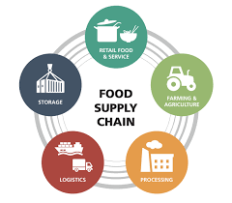
Azərbaycan Respublikasının Qida Təhlükəsizliyi Agentliyinin tabeliyində Azərbaycan Qida Təhlükəsizliyi İnstitutu publik hüquqi şəxs (AQTİ)
Qida tullantılarının və itkilərinin azaldılması üçün təchizat zənciri infrastrukturunun təkmilləşdirilməsi
SƏLİMOVA Aysel
AQTİ-nin Elmi Araşdırmalar Mərkəzinin mütəxəssisi
16.07.2024

Slide 2
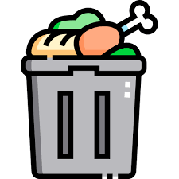

ƏRZAQ TULLANTILARI
QLOBAL MƏSƏLƏ
Ərzaq tullantısı dedikdə istehlakçıların, istehsalçıların və satış obyektlərinin yalnış davranışları səbəbindən istehlaka yararlı qidaların atılması nəzərdə tutulur.
Hər il itkiyə gedən və ya israf edilən ərzaq istehsalı üçün istifadə olunan suyun ümumi həcmi (250 km3) Rusiya Federasiyası ərazisindən axan Volqa çayının illik axın
həcminə bərabərdir - və ya Cenevrə gölündəki suyun həcmindən üç dəfə çoxdur (FAO).
Dayanıqlı dünya konsepsiyasını həyata keçirmək üçün
biz qida məhsullarının istehlakı və istehsalı vərdişlərimizi
dəyişdirməliyik.

Slide 3
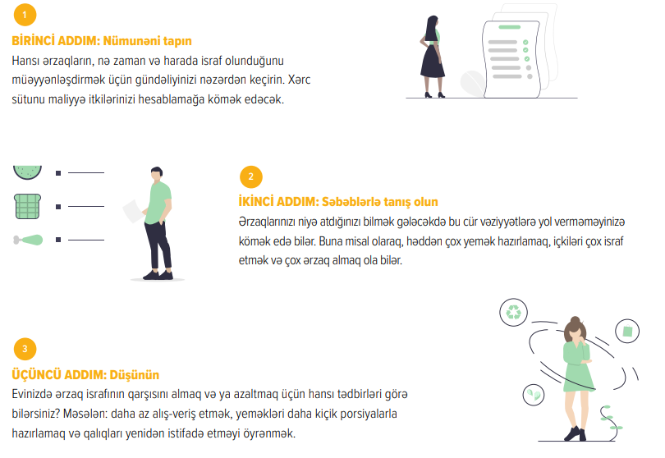

HƏFTƏ SONU NƏTİCƏLƏRİN TƏHLİLİ

Slide 4
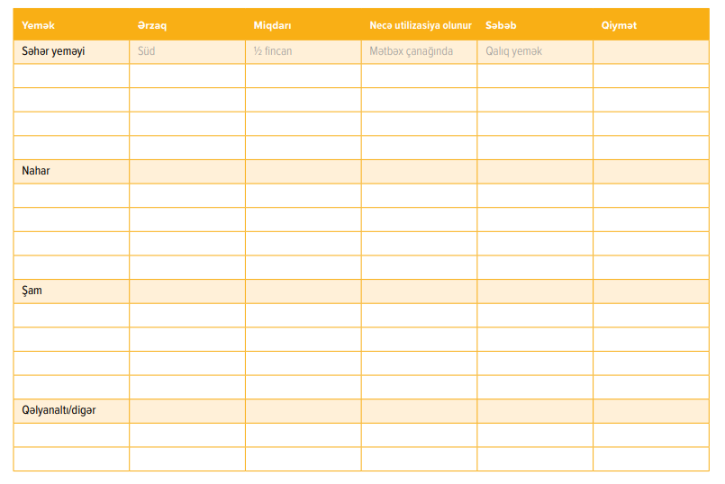

Qida TULLANTILARININ qarşısının alınması
Həftəlik gündəliyin tərtib olunması qida israfının izlənilməsi baxımından xüsusi əhəmiyyət kəsb edir.

Slide 5
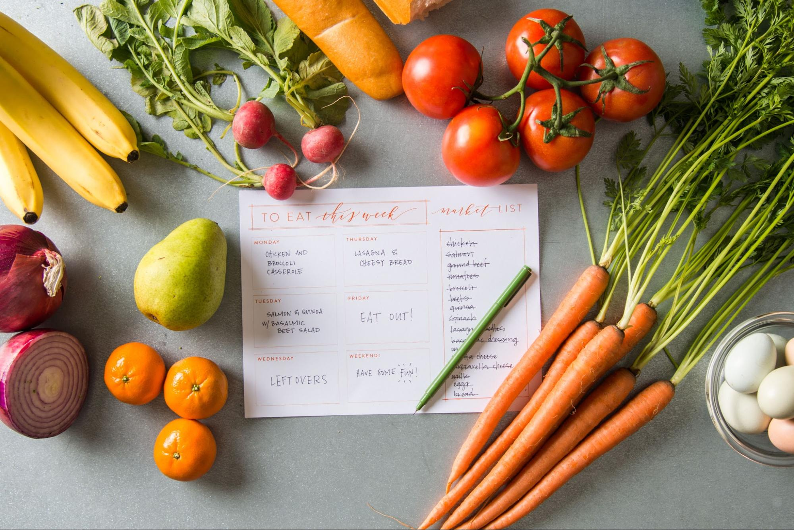
DAHA AĞILLI ALIŞ-VERİŞ
Menyunun planlaşdırılması
Ərzaqların ehtiyac duyulan miqdarda alınması
Tez xarab olan məhsulların daha sıx aralıqda alınması və s.
DÜZGÜN PLANLAŞDIRILMIŞ QİDA SEÇİMİ HƏR ZAMAN HƏLL YOLUDUR

Slide 6
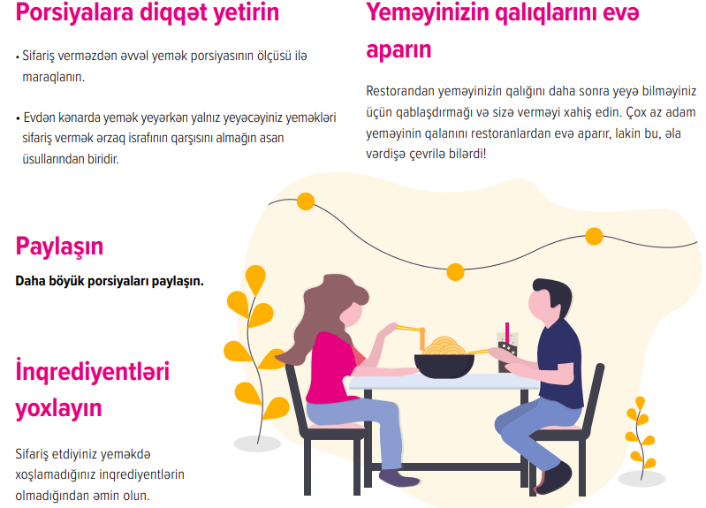
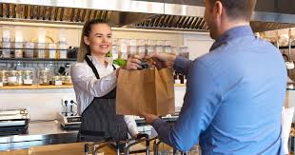
Evdən KƏNARDA qida istehlak edərkən

Slide 7

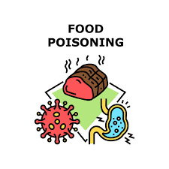

Təhsil müəssisələrində qida məhsullarının daşınması
MƏQSƏD:
Qida məhsullarının çirklənmədən qorunması
Onun qida və bioloji dəyərinin itirilməsinin qarşısının alınması
Qida təhlükəsizliyinin təmin olunması
Qida zəhərlənmələrinin müəyyən mənada qarşısının alınması.

Slide 8
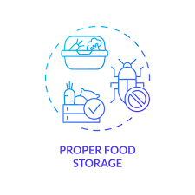
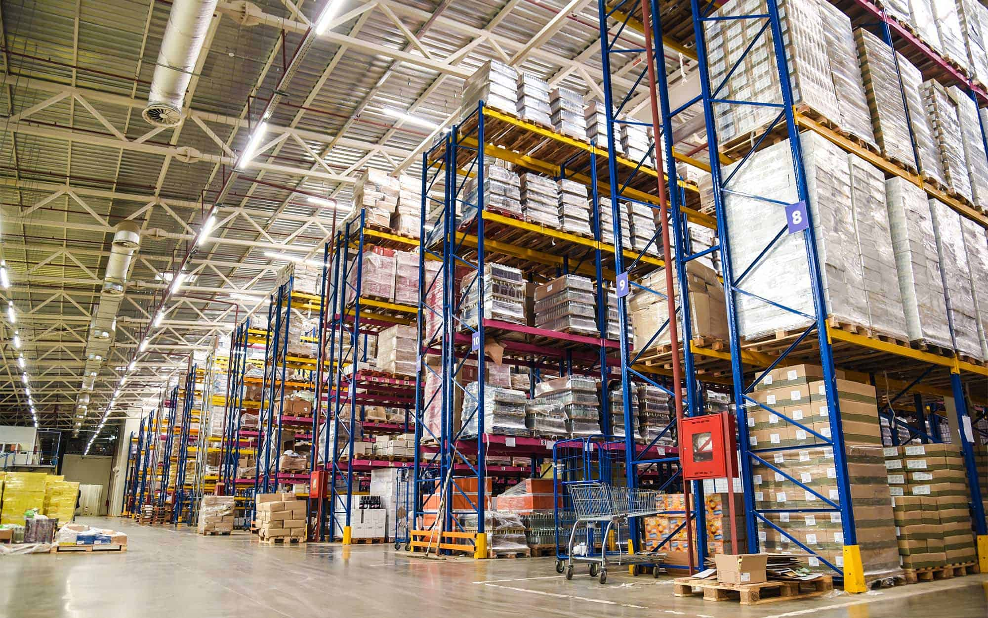


Qida məhsulları saxlanılan obyektlərin ərazisinə dair Sanitar Tələblər
Qida təhlükəsizliyinin təmin edilməsi
Anbar qapıları qida məhsullarını yağıntılardan qorumalıdır
Qapılar bağlı saxlanılmalıdır.
Pəncərələr mövcuddursa, həşəratların girişinin qarşısını alacaq şəkildə tərtib edilməli, torla təchiz olunmalıdır.
Divarlar hamar, asan yuyula və təmizlənə bilən materiallardan hazırlanmalıdır
Tavanlar düz və davamlı materallardan hazırlanmalı, təmiz olmalı, kif və hörümçək torundan azad olmalıdır.

Slide 9

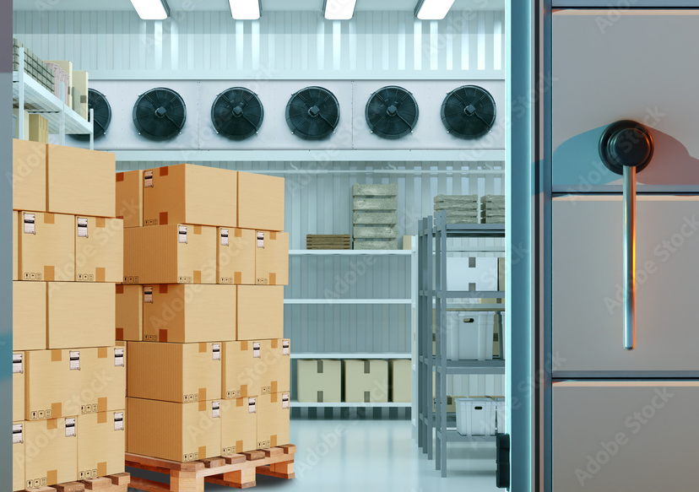
Döşəmələr sızdırmaz materialdan hazırlanmalı, səthində çirk və su yığıntısı olmamalıdır
Havalandırma sistemi yüksək səviyyədə təmin olunmalıdır;
Gəmirici, həşərat kimi zərərvericilərdən azad olması üçün müvafiq tədbirlər həyata keçirilməlidir.
Qida məhsulları saxlanılan obyektlərin ərazisinə dair Sanitar Tələblər

Slide 10
Qida məhsulları və xammalın qəbul edilməsi gigiyenik tələblərə əsasən həyata keçirilməlidir.
Temperatur qaydalara uyğun olaraq tənzimlənməli, ölçü cihazları mütəmadi şəkildə kalibrasiya edilməli, bütün göstəricilər qeydə alınmalıdır.
Göstəricilərin normaya uyğun olmadığı halda dərhal lazımi tədbirlər görülməlidir.
Anbarlara daxil olan qida məhsullarının keyfiyyəti əmtəə mütəxəssisləri, məsul şəxslər, müəssisə menecerləri və ya idarəçiləri tərəfindən yoxlanılmalıdır.
Prosesə
dair TƏLƏBLƏR

Slide 11

Prosesə dair TƏLƏBLƏR
Qida məhsullarının qablaşdırılması və paketlənməsi hermetik, təmiz, quru, qoxusuz və tamlığı pozulmamış qaydada olmalıdır;
Qida məhsulları və xammalın keyfiyyət və təhlükəsizliyini təsdiq edən sənədlər olmalıdır;
Sənədlərdə istehsal tarixi, saxlanma temperaturu və son istifadə tarixi göstərilməlidir;
Həmin məhsulların müşayiət edilən sənədlərlə və ya qablaşdırmada göstərilən etiketlə uyğun olub-olmamasına nəzarət olunmalıdır.

Slide 12
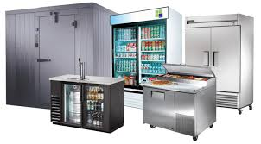
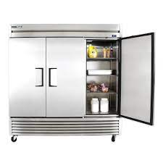
Prosesə dair TƏLƏBLƏR
Tez xarab olan qida məhsullarının miqdarı müəssisədə mövcud olan vasitələrinin tutumuna görə müəyyən edilməlidir;
Soyuducu ilə təmin edilməyən müəssisələrdə tez xarab olan ərzaq məhsullarının saxlanması qadağandır;
Ərzaq məhsullarının saxlanması, hər bir məhsul növündən asılı olaraq müəyyən edilmiş temperatur, rütubət və işıq şəraitinə uyğun həyata keçirilməlidir.

Slide 13
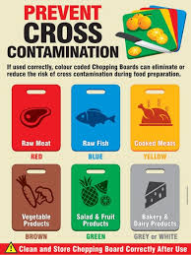
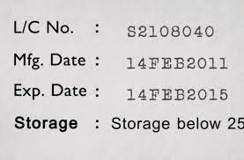
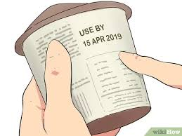
Prosesə dair TƏLƏBLƏR
Qida məhsullarının saxlanması zamanı mal qonşuluğu prinsipinə və saxlanma standartlarına ciddi şəkildə nəzarət olunmalıdır;
Soyuducu/dondurucu qurğular gigiyenik qaydalara əməl olunaraq təşkil olunmalı və yaxşı vəziyyətdə olmalıdır.
Çarpaz çirklənmənin qarşısının alınması məqsədilə çiy xammal və yarımfabrikat qida məhsulları istifadəyə hazır məhsullarla eyni anbarlarda saxlanılmamalıdır;
İstifadə müddəti bitmiş və yararlı olmayan qidalar aydın şəkildə etiketlənib, istifadə müddəti bitməmiş məhsullardan kənarda saxlanılmalıdır.

Slide 14
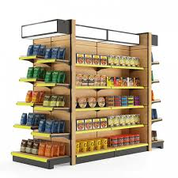
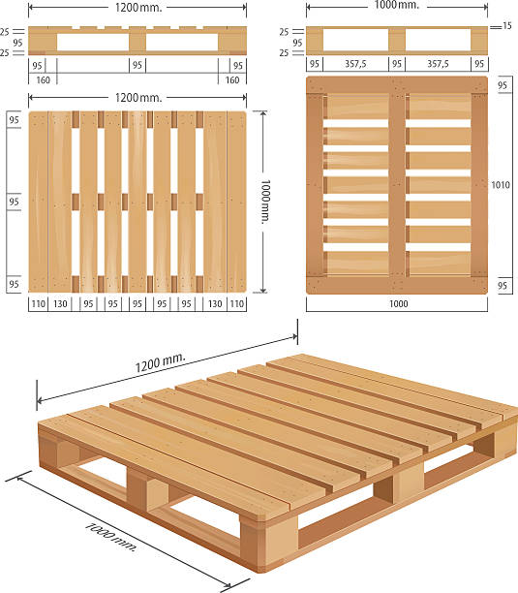
Prosesə dair TƏLƏBLƏR
Taxtadan hazırlanmış, çirklənmiş, qırılmış, istifadəyə yararsız rəf və paletlərdən istifadə edilməməlidir;
Rəflər asanlıqla yuyula bilən və dezinfeksiya oluna bilən materiallardan hazırlanmalı, yerdən ən az 20-40 sm hündürlükdə olmalıdır.

Slide 15

QƏBUL ZAMANI MƏSUL ŞƏXS
Məhsulların təzəliyini və məhsula dair sənədlərin qanunvericiliyə uyğun olub-olmadığını yoxlamalıdır.
Qida məhsullarının QƏBULU VƏ DAŞINMASI
Çiy və hazır məhsulların giriş və çıxışı
Müxtəlif olmalı və ya mümkün olmadıqda bu proses müxtəlif vaxt intervalında həyata keçirilməlidir.
QİDA ZƏNCİRİNİN ROLU
soyuq temperaturda mühafizə edilən qida məhsullarının daşınması, qəbulu, hazırlanması, işlənməsi və müştərilərə çatdırılması zamanı temperatur rejimi dəyişməməlidir.

Slide 16
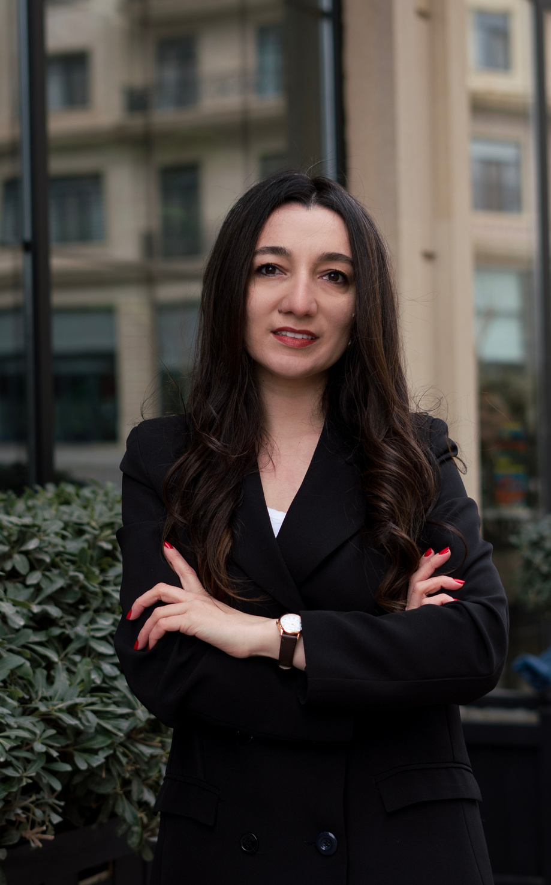
Diqqətinizə görə minnətdaram!
E-mail:
aysel.salimova@afsa.gov.az

